Slide 1
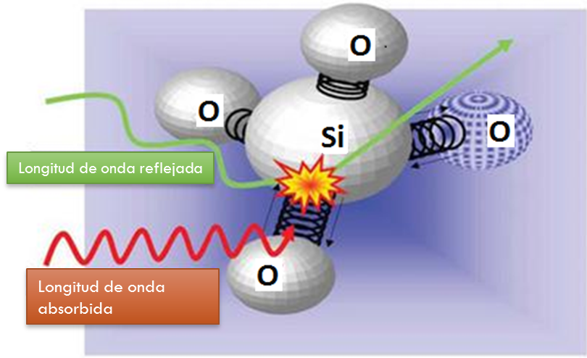
Postgrado de Ingeniería Química. Universidad Central de Venezuela
Producción y manejo de catalizadores
Caracterización de zeolitas mediante espectroscopia infrarroja (IR)
Presentado por: Adriana García

Slide 2
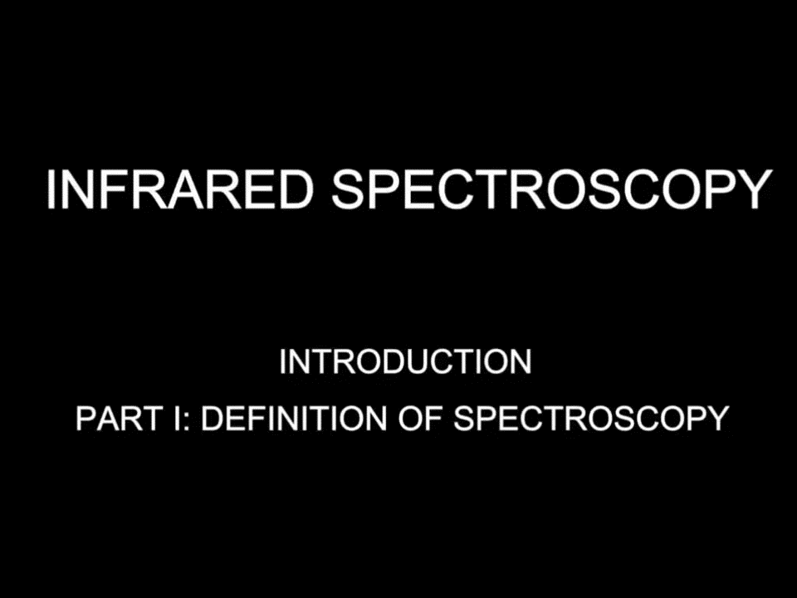

Slide 3
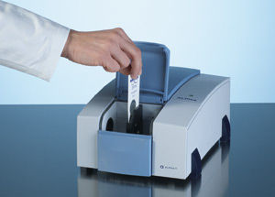
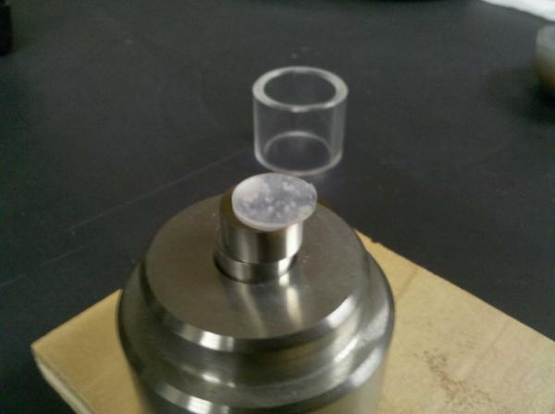

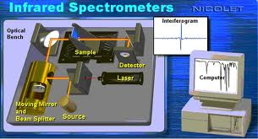
¿ Cómo funciona el equipo?
Pastilla con KBr
http://www.youtube.com/watch?v=H0pQnwyz6aU

Slide 4
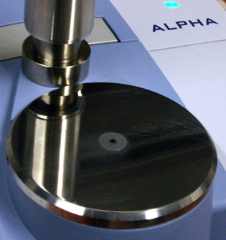
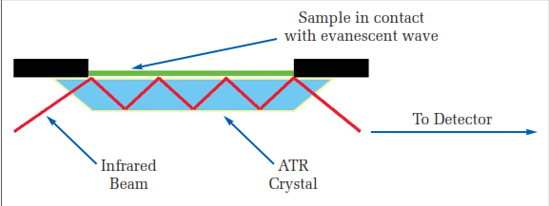
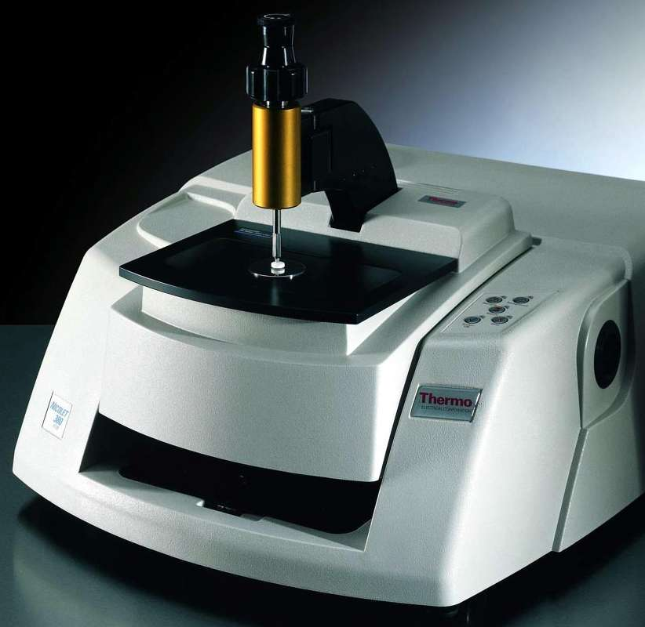
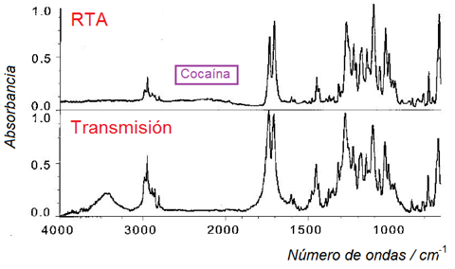
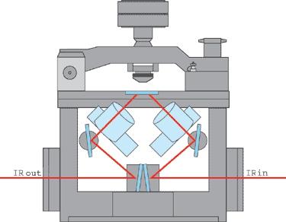
Reflactancia total atenuada (ATR Attenuated Total Reflectance)
Diamante, seleniuro de zinc (ZnSe) o el germanio
Muestra en contacto con la onda evanescente
2 y 15 um
Hacia detector
Haz de infrarrojo
Cristal ATR
Zahra Monsef Khoshhesab: Reflectance IR Spectroscopy, en Infrared Spectroscopy – Materials Science, Engineering and Technology, capítulo 11, editado por Theophile Theophanides. InTech, 2012 (ISBN: 978-953-51-0537-4,)

Slide 5
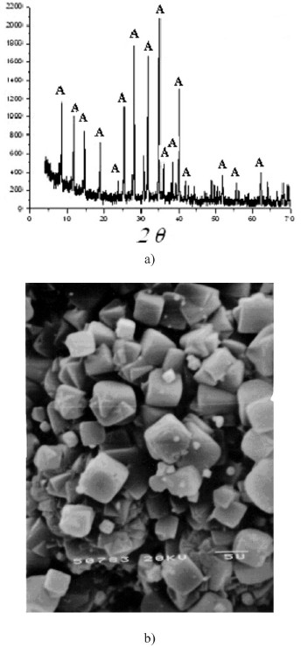
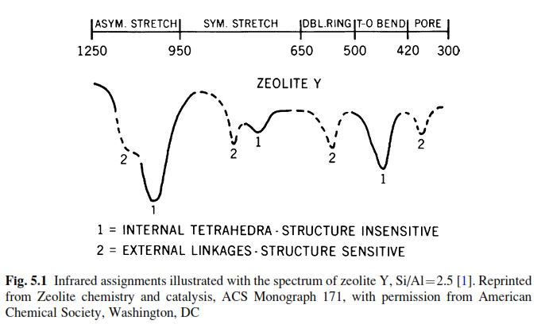
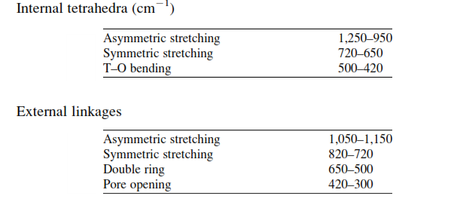
Caracterización de zeolitas mediante IR
Correlaciones FKS Flanigan E. M., Khatami H, Szymansky H. A. 1971

Slide 6
Caracterización de zeolitas mediante IR
Grupos hidroxilos: grupos silanoles, nidos de hidroxilos, cationes de compensación, aluminio extrarreticular, grupos OH relacionados a sitios Brönsted
Modificaciones estructurales
Relación Si/Al intrarreticular
Cambios en el orden estructural
1300
300
cm^{–1}
3000
Infrarrojo cercano
Infrarrojo medio
Infrarrojo lejano
Especies adsorbidas como agua, moléculas orgánicas y gases en cavidades o canales de la zeolita
Grupos OH, moléculas adsorbidas y vibraciones de la estructura.
Oxígeno en la estructura y balance de carga de cationes en la estructura
Gianetto G., Montes A, Rodríguez G. Zeolitas Características, propiedades y aplicaciones 2000.
Gonhgu Li, FT-IR studies of zeolite materials: characterizationand environmental applications, Tesis doctoral. 2005
Arthur W. Chester, E. G. Derouane Zeolite Characterization and Catalysis: A Tutorial

Slide 7
Caracterización de zeolitas mediante IR
La posición de las bandas depende de la zeolita
No es un análisis determinante comúnmente se complementa con DRX.
Cristalinidad
Relación Si/Al intrarreticular
Modificaciones estructurales
Cambios en el orden estructural
Análisis Estructural (Cambios estructurales)
Acidez
Seguir reacciones químicas
Tipo de acidez Lewis o Brönsted
Acidez total
Fuerza ácida

Slide 8
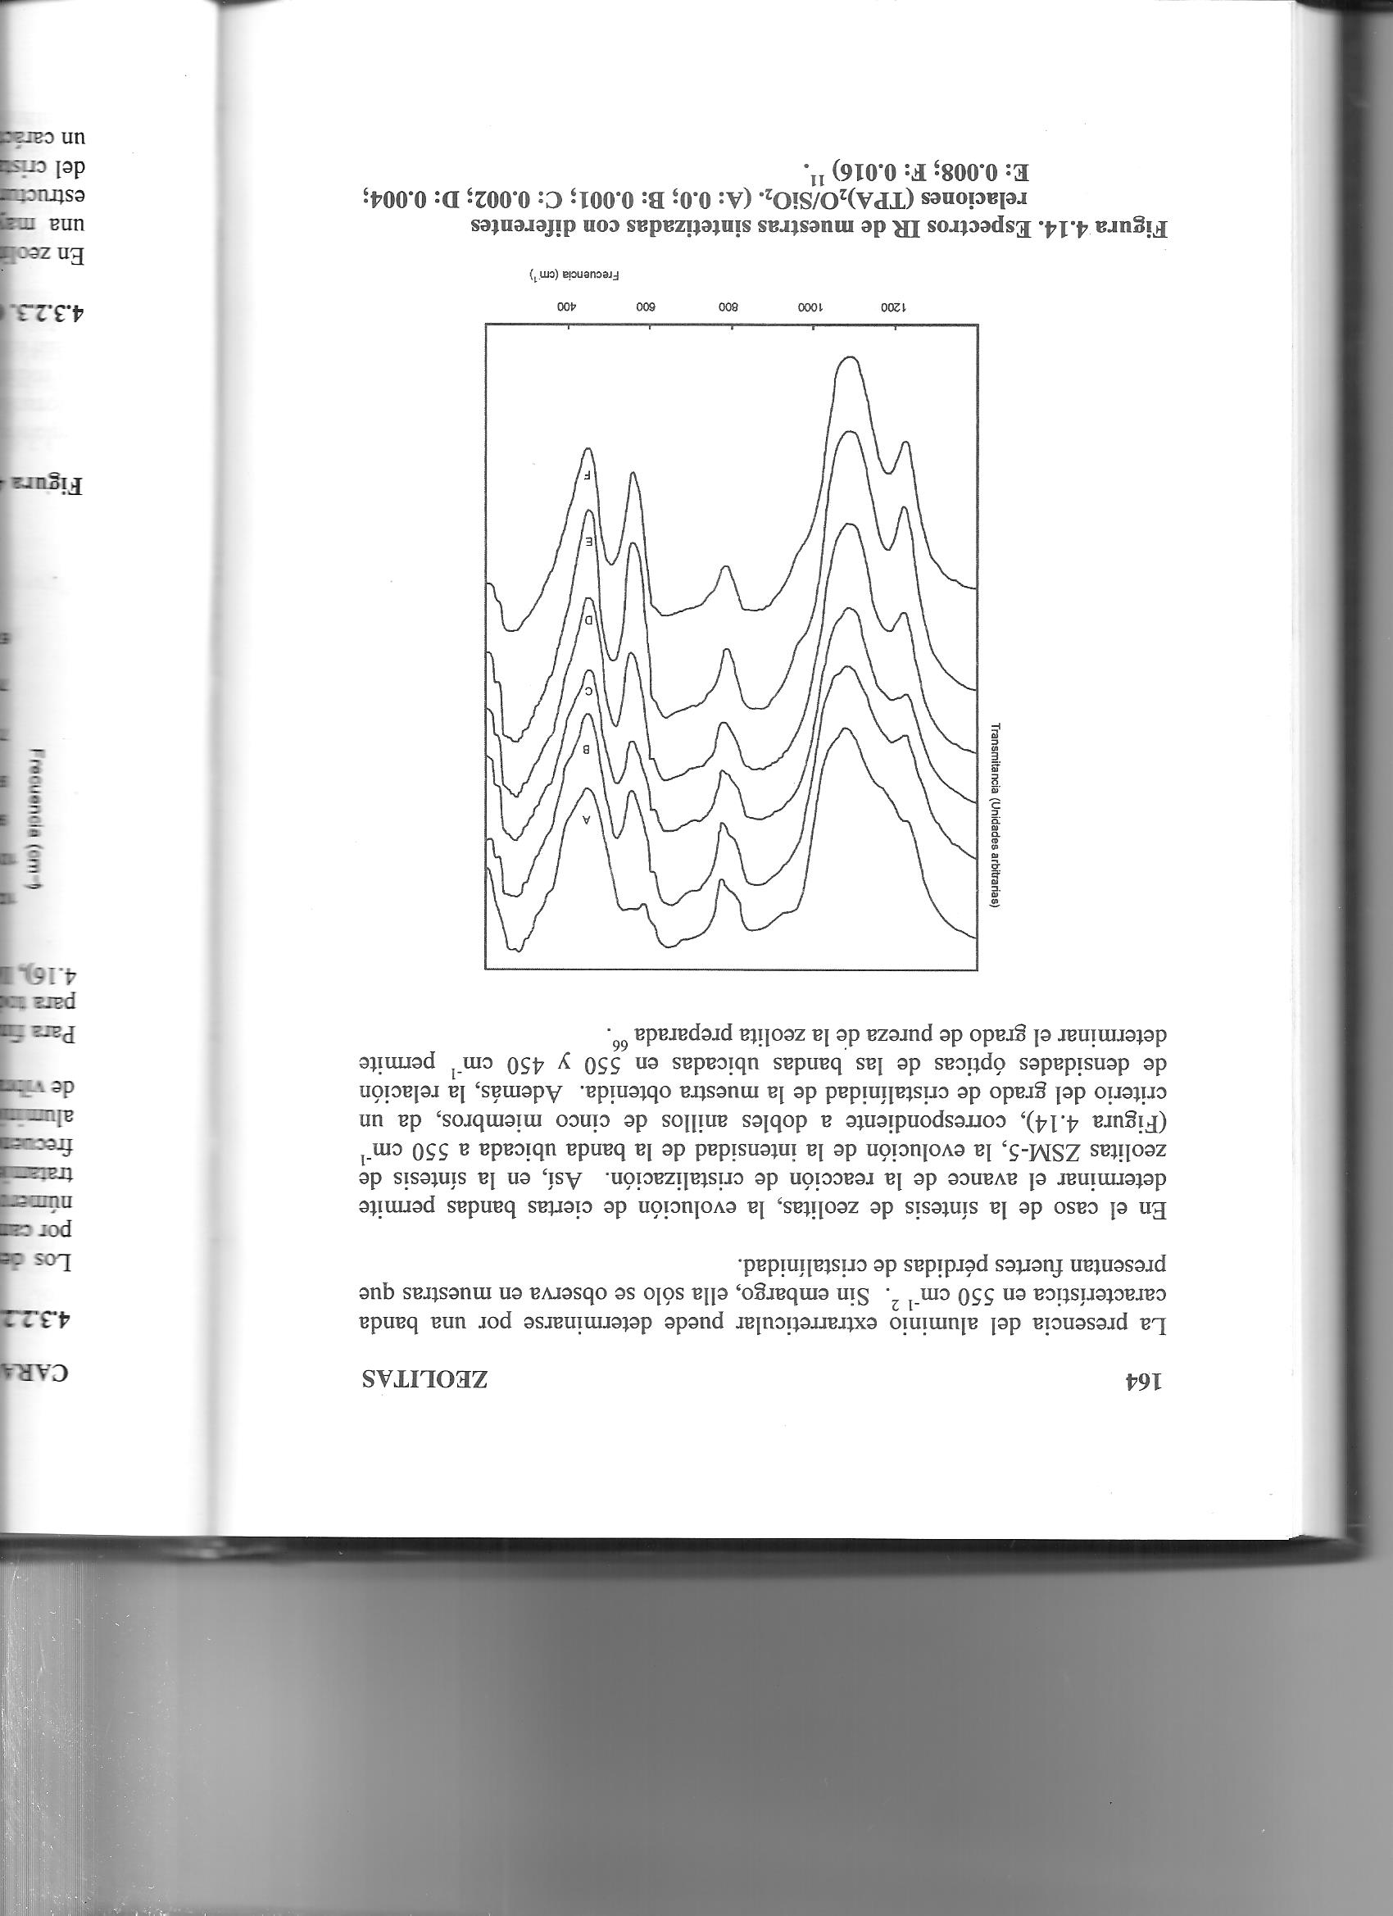

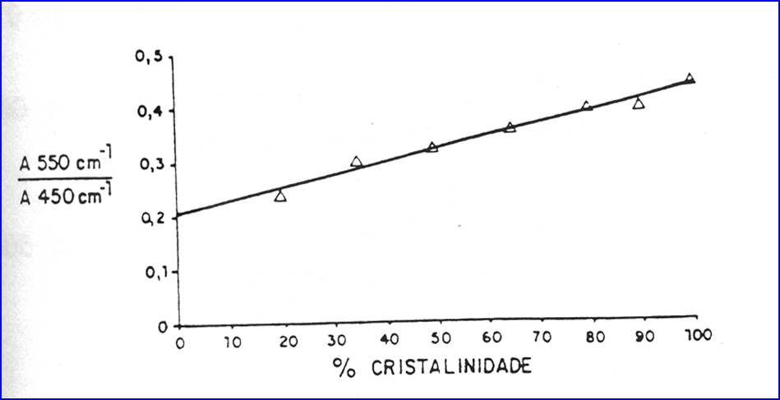
Caracterización de zeolitas mediante IR
Modificación estructural
Evolución de la banda 550 corresponde a dobles anillos de 5 miembros, a mayor intensidad mayor es la cantidad.
Relación de las áreas es una medida de la cristalinidad .
550
450
ZSM5
Tomado de: Gianneto, Montes y Rodríguez 2000

Slide 9
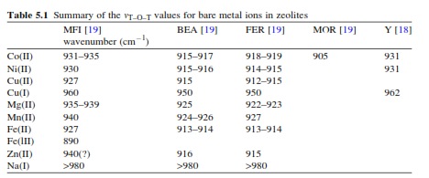
Perturbación de la estructura de la zeolita
El intercambio genera perturbaciones generando nuevas bandas entre 1000 y 850 cm –1
La densidad de electrones del catión determina la fuerza de la interacción con la estructura de la zeolita. A medida que la molécula vecina incremente la densidad de electrones la interacción con la estructura es menor.
Arthur W. Chester, E. G. Derouane Zeolite Characterization and Catalysis: A Tutorial

Slide 10
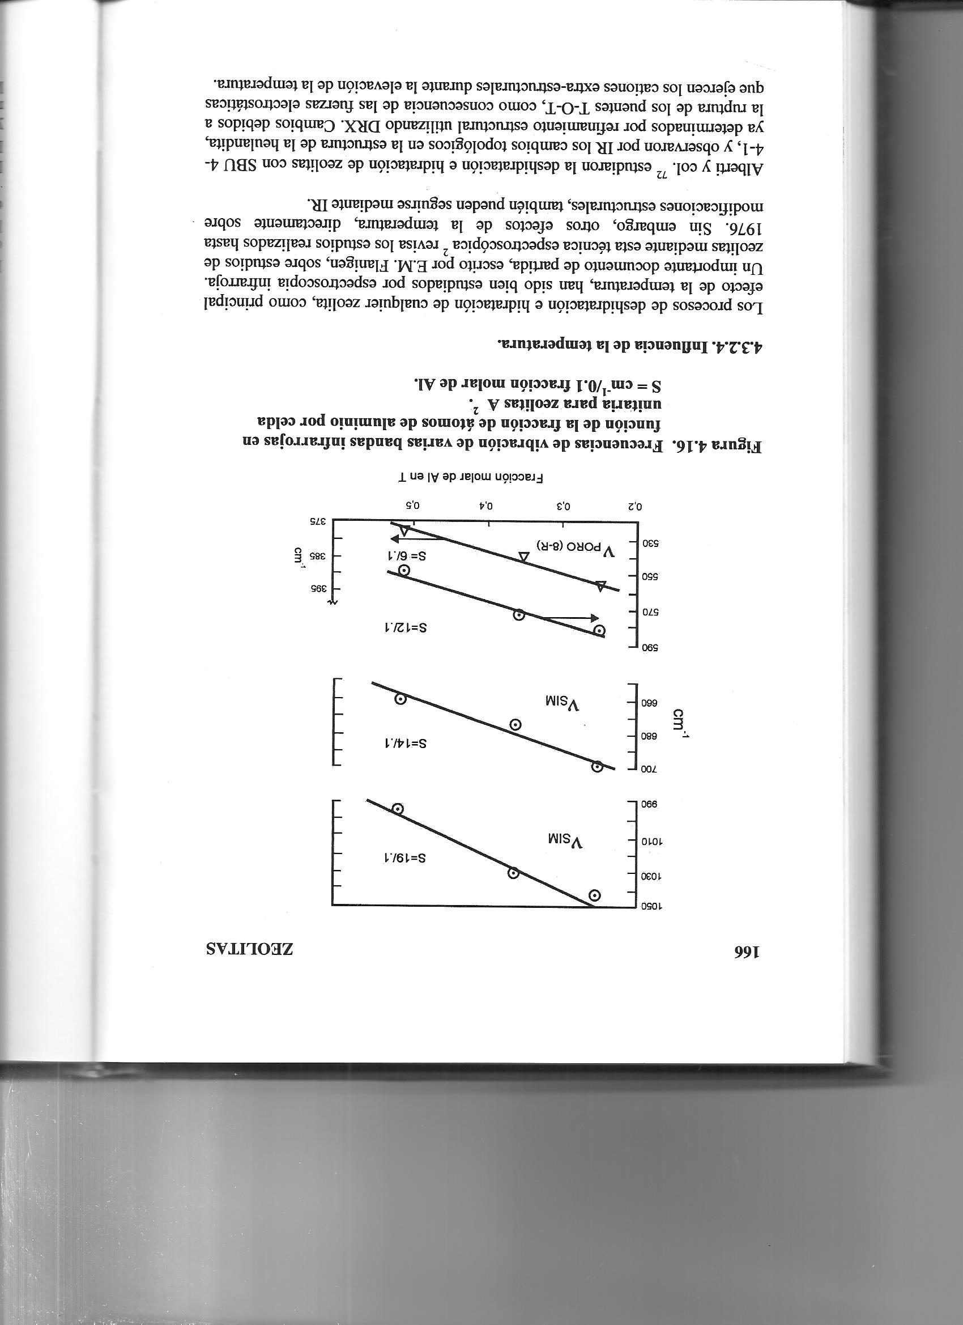
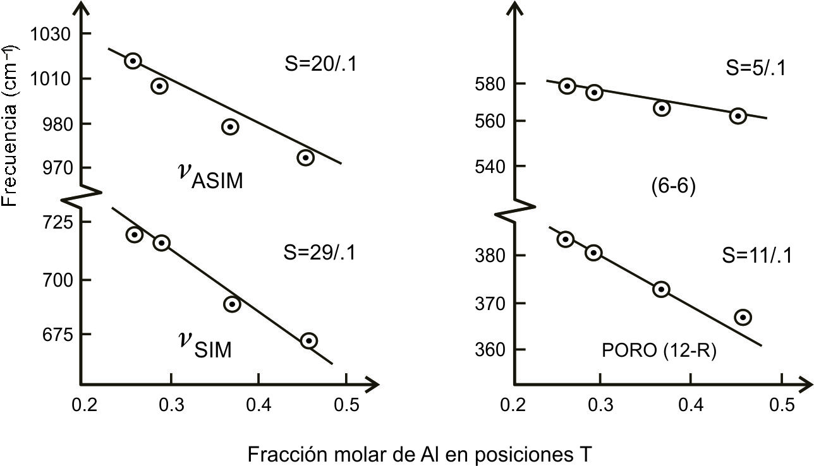
Caracterización de zeolitas mediante IR
Porcentaje de aluminio en la estructura
Zeolitas X y Y
Zeolitas A
Tomado de: Gianneto, Montes y Rodríguez 2000

Slide 11
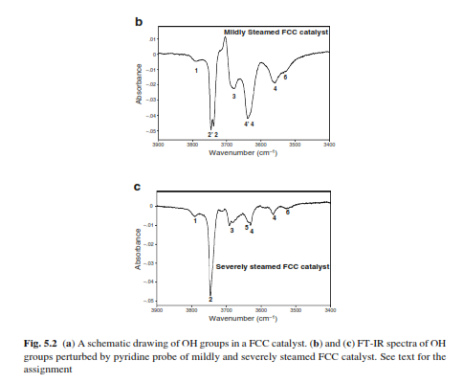
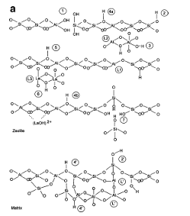

Caracterización de zeolitas mediante IR
Grupos OH

Slide 12
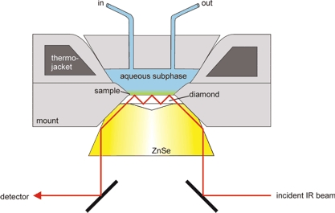
Caracterización de zeolitas mediante IR
Determinación de acidez
Termodesorción de piridina por IR:
vacío (10⁻⁵ torr) a 200ºC durante 1 hora.
adsorción de piridina (30 torr) a temperatura ambiente.
desorción de piridina de 200ºC a 450ºC.
toma de espectro a cada temperatura de desorción.
sitio Lewis sitio Brönsted
– Al :N Al-O N
H
Al Al-OH + :N
Quimisorción
250-450º C
Desorción

Slide 13
Esquema de la celda
Celda IR
“Porta muestra”
Radiación
IR
Ventana de CaF₂
Pastilla de catalizador
Tomado de : Romero T., sf. Clases de Diseño y Caracterización de catalizadores.

Slide 14
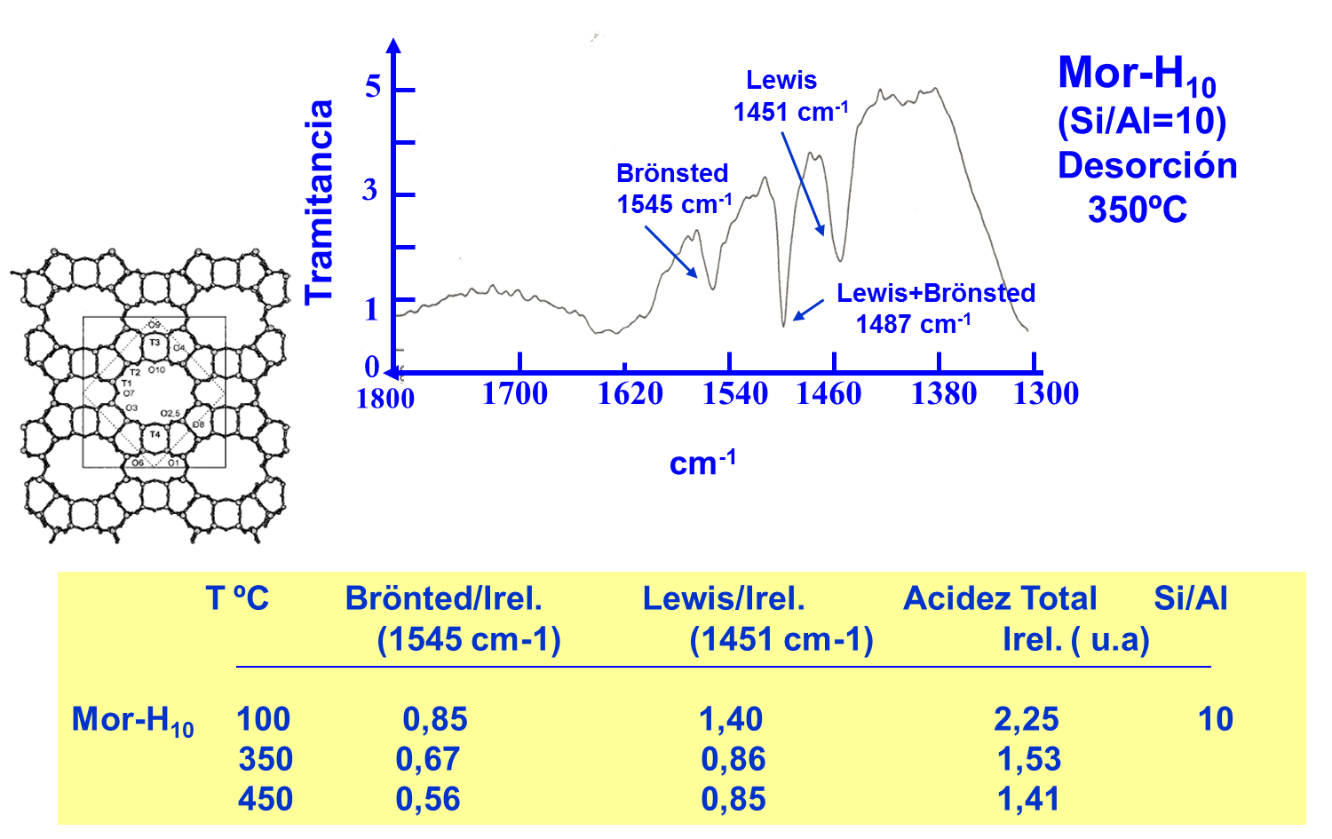
1545 cmˉ¹ sitios ácidos de Brönsted
Tomado de : Romero T., sf. Clases de Diseño y Caracterización de catalizadores.

Slide 15
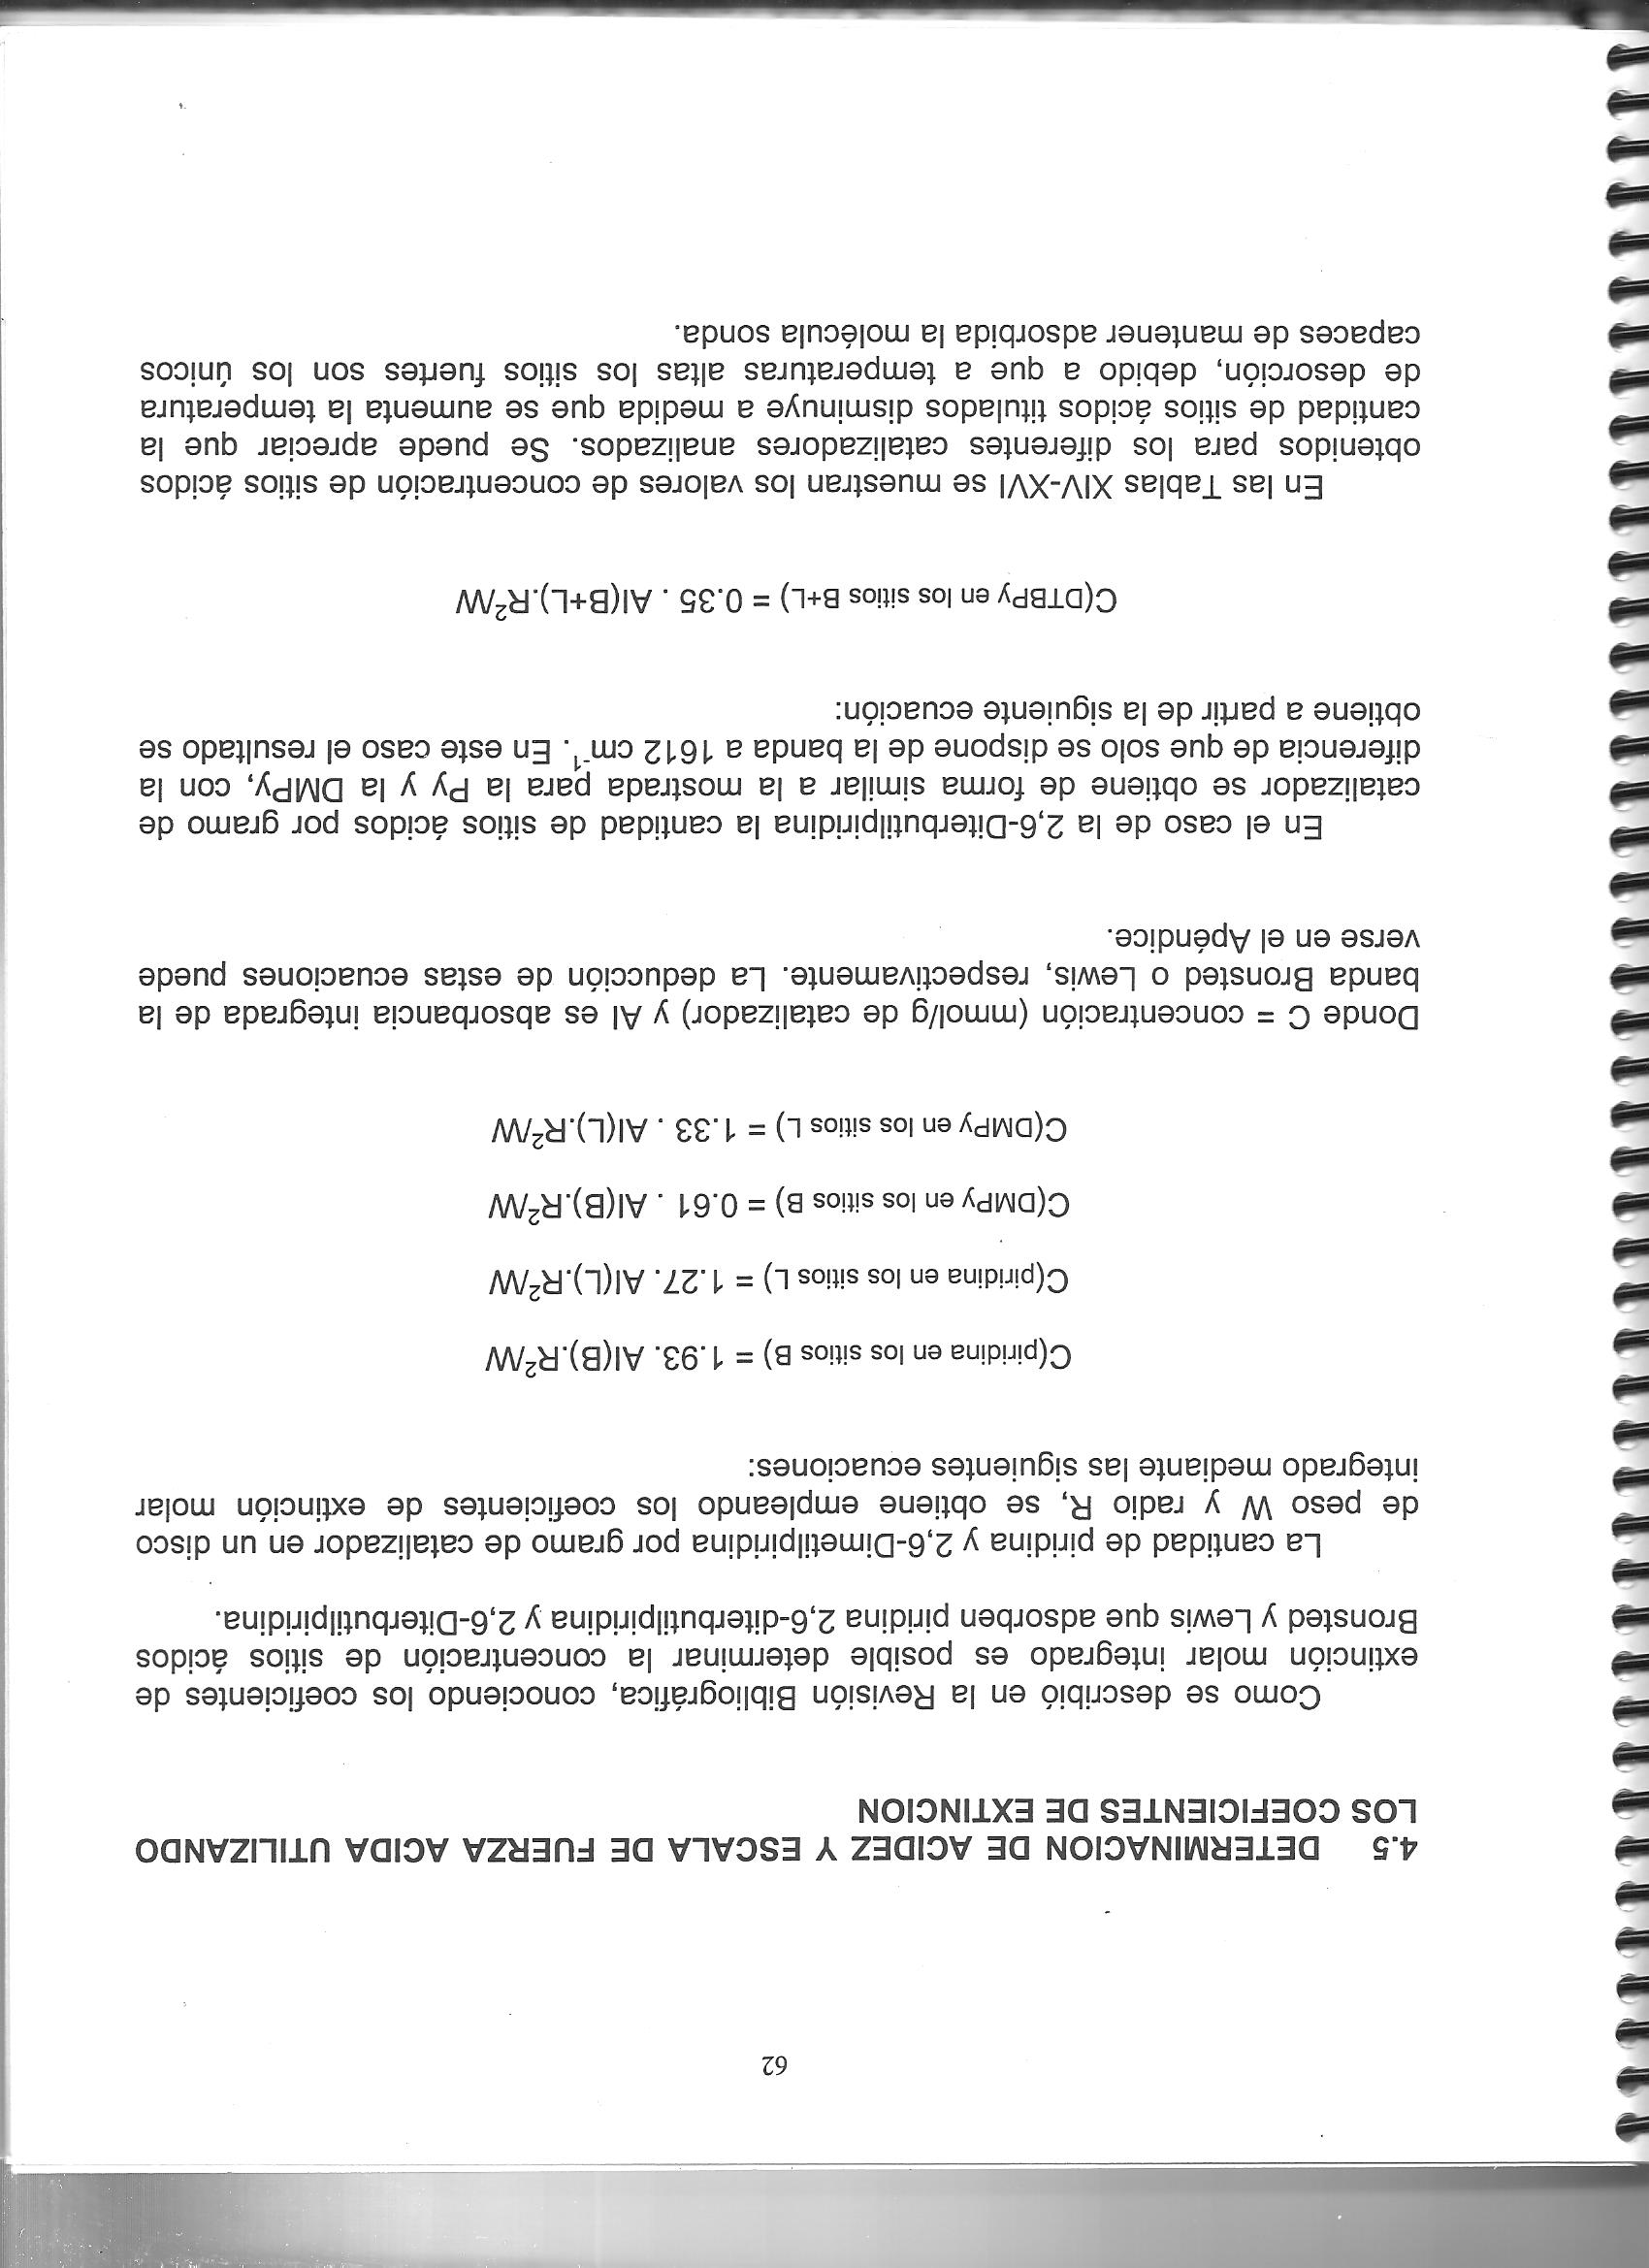
Determinación de la acidez empleando coeficientes de extinción
López C M, 2006.
La zeolita Beta desaluminada presenta una acidez Brönsted intermedia con 56 % de sitios fuertes.

Slide 16
Gracias por su atención

